Slide 1
Hoogbegaafd: Thuis en in school Prof. dr. Ton Mooij ITS, Radboud Universiteit Nijmegen Celstec, Open Universiteit Nederland, Heerlen
Presentatie voor ouders en (school)professionals
Organisatie: Gemeente Amsterdam
Da Costakade 102
3 juli 2012

Slide 2
Overzicht
Begrip
Bepaling
Begeleiding
Beleid

Slide 3
Begrip
Jong hoogbegaafd kind
Weetgierig, informatie zelfstandig
Taal / rekenontwikkeling
Sociale dynamiek
(Senso)motoriek, schrijven, atletiek
Techniek, expressie, muziek
Niet-alledaags
Tenminste één gebied; (dis)harmonisch?

Slide 4
Bepaling cognitief hoogbegaafd
Informatie sneller, hoger, eigen structurering
2% - 10% (test, toets, prestatie)
Aangeboren (‘gifted’) of aangeleerd (‘talent’)
Wisselwerking
Thuis: kleinschalig, steun zelf
School: spelen, taal, rekenen, leerstrategie?
Diagnostiek in speel- en leerprocessen

Slide 5
Onderzoek vierjarigen (Mooij & Smeets, 1997)
Achterstand
Voorsprong

Slide 6
Groep 2: cogn. hoogbegaafde leerlingen (2,5%) (Mooij & Driessen, 2008)
 | Kenmerken groep 2
Leerkrachtscore | N lln | Gebruik LVS | M vrber. rek. | Versnelling
welbevinden | Neg. | Neg. | Neg. | Pos.
populariteit | Neg. | Neg. | Neg. | --
relatie met leerkr. | Neg. | -- | Neg. | Pos.
zelfvertrouwen | -- | Neg. | -- | Pos.
werkhouding | -- | Neg. | -- | --
onderpresteren | -- | Pos. | Pos. | --

Slide 7
(Gedwongen) onderpresteren
Vierjarigen intrede PO
Geen groepsactiviteiten, isolatie sociaal-emotion.
Verlies leerstrategieën (Kalyuga, 2007)
Perfectionisme, faalangst (Colangelo e.a., 2004)
Onrealistisch of buitenschools
Schoolprestaties cognitief hoogbeg. leerlingen:
Intrede en vervolg PO (Mooij e.a., 2007, 2012)
VO (Guldemond, Bosker e.a., 2003, 2012)
Internationaal (Minne, Rensman e.a., 2007)

Slide 8
Aanpakken verschillend
1. Aanpassing aan leeftijdgroepering
Verrijking / verdieping speel-leerstofaanbod
Indikking (compacting) en verrijking
Plusgroepen en –klassen
Specifieke programma’s, (zomer)cursussen
(Versnelling)
Excellentieprogramma’s
Speciaal onderwijs cognit. HB (bijv. Leonardo)
2. Optimaal onderwijs voor elke leerling

Slide 9
Optimaal onderwijs: leerpsychologie
Leerkenmerk | Laag | Midden | Hoog
Beginniveau | Lager |  | Hoger
Leerstappen | Kleiner |  | Groter
Motivering | Concreet |  | Abstract
Structurering | Opdracht |  | Creatie
Duur werken | Korter |  | Langer
Herhaling | Met variatie |  | Nieuw
Begeleiding | Vaker |  | Minder
Zelfregulerend | Minder |  | Meer

Slide 10
Optimaal onderwijs: instructie en leren
School annex- instructiekenmerken:
Diagnostiek / screening beginkenmerken
Continuïteit leerstofopbouw (criterium, norm)
Zelfstandig(er) subgroepen / HBers veel meer
Evaluatie vorderingen (indiv. criterium, norm)
Leerlingkenmerken:
cognitief, sociaal, emotioneel, gedrag

Slide 11
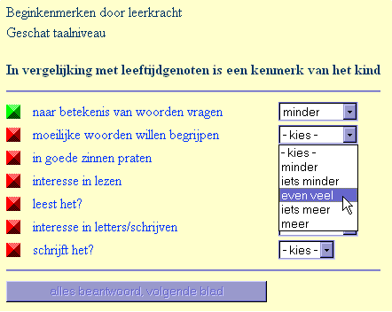
Screenen beginkenmerken elke leerling
Peuterspeelzaal, ouders, leerkracht groep 1

Slide 12
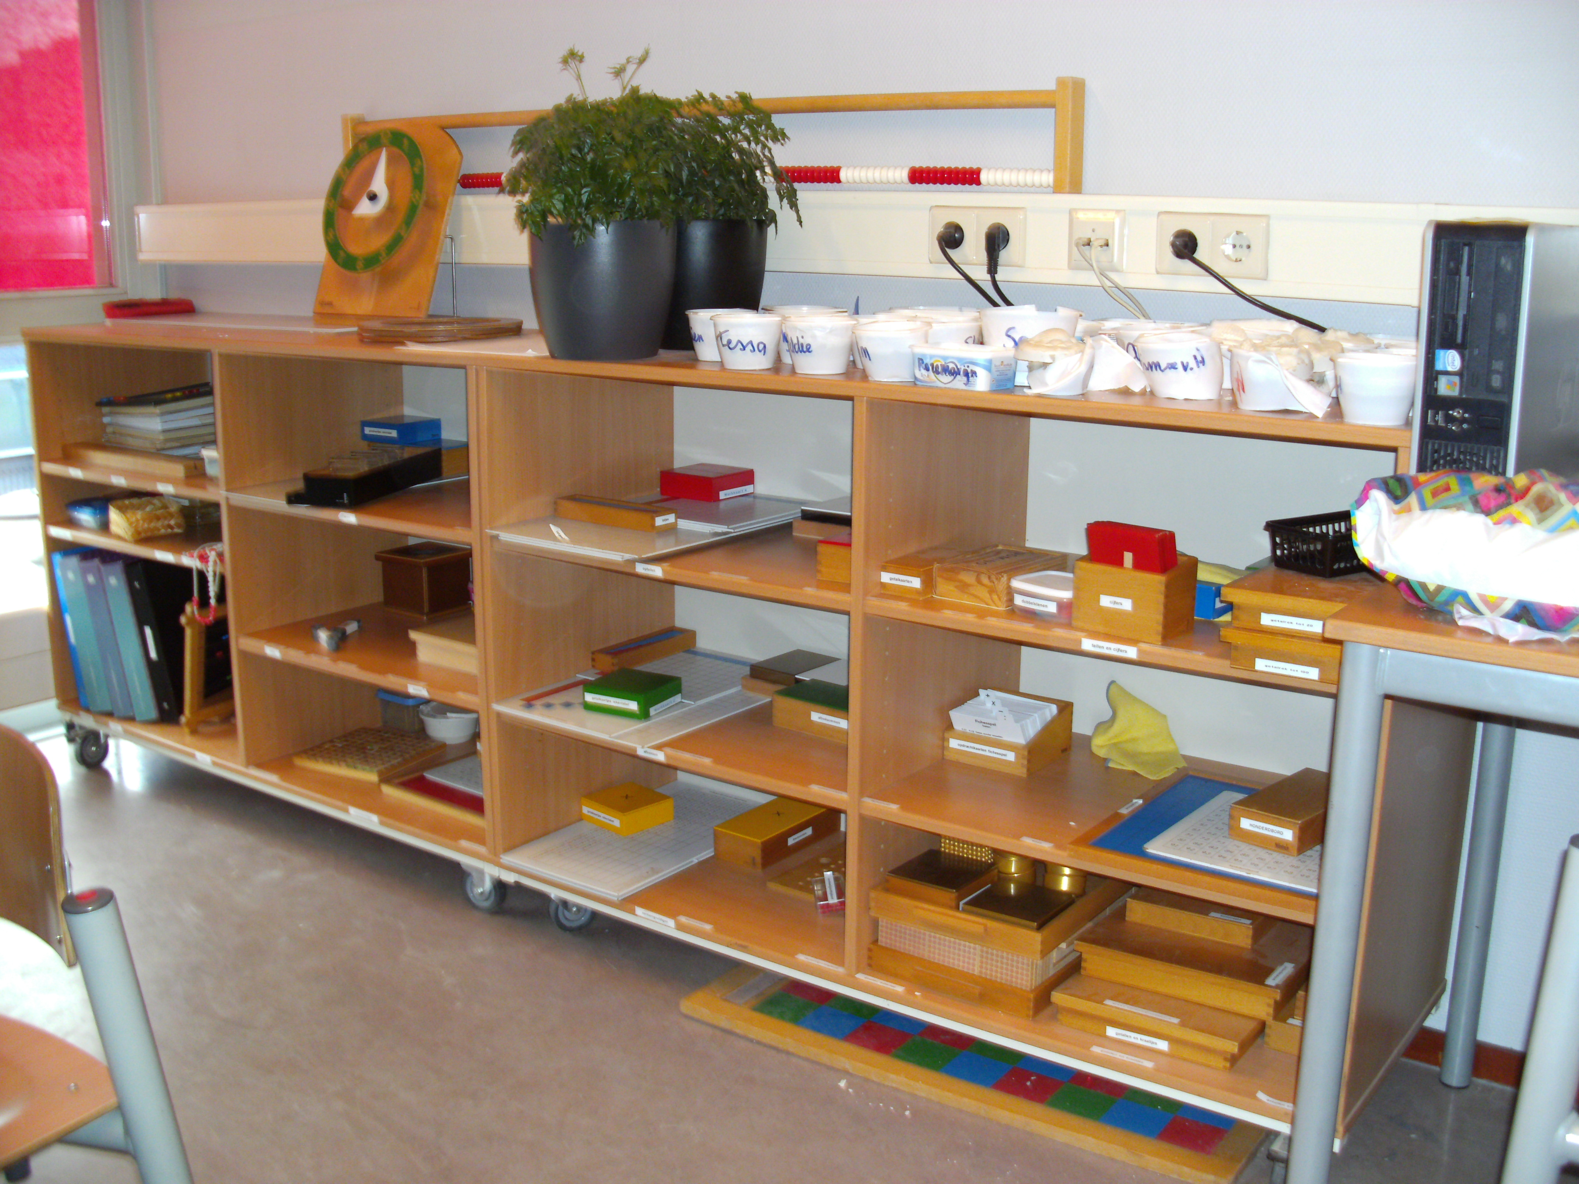

Slide 13
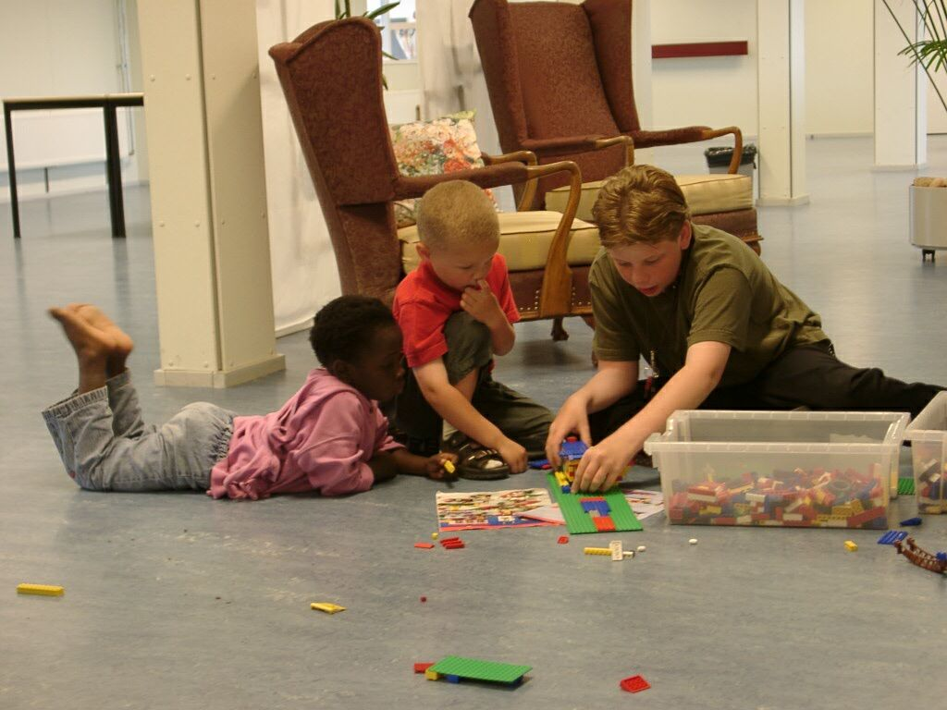

Slide 14
School, leerling, ouders, professional
Kansen in praktijk: - gerichtheid elk kind
- consequente stimulering
- eenduidige inhoudelijk-diagnostische systematiek
- ruggengraat en handelingsplannen / HB
- leerwinsten verzilveren!!
- ICT

Slide 15
Praktijk Onderwijs Bewijs
Leerpsychologisch, diagnostisch, didactisch en organisatorisch verheldering
Vergroting samenwerking ouders - school
Schoolteam leert via leerlingen, begin groep 1
Leeftijd =//= groepsniveau (eenvoudiger organisatie)
Differentiatie instructie over groepen
Gevaar: Cito-LVS leerstofjaarklassen = lang(er) vast leerlingen = belang school i.t.t. belang leerling

Slide 16
Optimaal onderwijs: schoolbestuur
Beneden - boven én boven – beneden
Optimale = maximale leerresultaten:
Informatie leerpsychologie / diagnostiek handleid.
Training leerkrachten, interne begel., directie
Assistentie bij veranderingen per school
Enkele pilotscholen

Slide 17
Vragen en discussie??

